Slide 1

PARA JOVENES Y ADULTOS:
¿SABÍAS QUE? N°.1

Slide 2
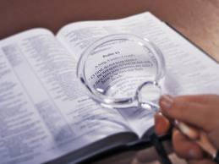
Introducción
En el siguiente tema encontrarás unas cuantas preguntas Bíblicas que quizá no conoces, las cuales han sido preparadas con el propósito de que enriquezcas tu conocimiento de la Biblia.

Slide 3


¿Sabes cual fue el primer nombre que Dios le puso a una mujer?
El primer nombre de mujer que Dios puso no fue Eva, fue Sara (Génesis 17:15) porque el nombre de Eva lo puso Adán.

Slide 4
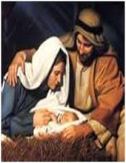
¿Sabes el nombre más largo de la Biblia puesto por Dios a un hombre?
El nombre más largo de la Biblia es Maher-salal-hasbaz. Isaías 8:3 “Y me llegué a la profetisa, la cual concibió, y dio a luz un hijo. Y me dijo el Señor: Ponle por nombre Maher-salal-hasbaz.”

Slide 5

¿Sabes en cual libro de la Biblia no se menciona la palabra Dios?
El libro de Esther no menciona en ninguna parte la palabra “Dios” literalmente.

Slide 6

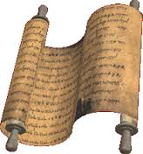
¿Sabes en que fue escrita la Biblia originalmente?
La Biblia fue escrita mucho tiempo antes de la invención del papel y los lápices. Fue escrita sobre extensas tiras de papiro o pergamino.

Slide 7
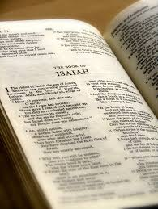
¿Sabes cual es la Biblia en miniatura en uno de sus libros?
Según estudios, algunos dicen que el libro de Isaías es la Biblia en miniatura, o el quinto Evangelio.

Slide 8
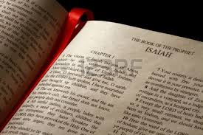
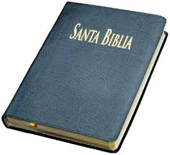
¿Sabes en que concuerda el libro de Isaías con la Biblia?
Una curiosidad: Isaías tiene 66 capítulos, la Biblia 66 libros.

Slide 9
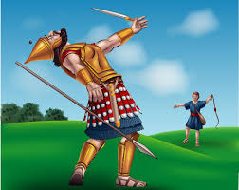
¿Sabe usted de qué murió Goliat?
Goliat no murió de la pedrada que le diera el pastor David, sino por su propia espada (1º de Samuel 17:48-51).

Slide 10
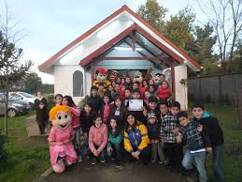
¿Sebe usted cuantos hijos tubo Gedeón?
En el libro de Jueces capítulo 8 versículo 30 dice que Gedeón tuvo 70 hijos.

Slide 11
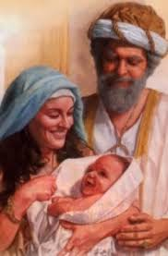
¿Sabe usted quien fue el hombre que según la Biblia tubo 88 hijos?
Según el Libro Segundo de Crónicas 11:18-23: Roboam se casó con dieciocho mujeres y tomó sesenta concubinas. Roboam engendró 28 hijos y 60 hijas, siendo 88.

Slide 12

¿Sabe usted de las personas mencionadas en la Biblia, quien fue el único que usó reloj?
El único personaje en la Biblia que se menciona que usó un reloj fue el Rey Acaz (2 Reyes 20:11).

Slide 13
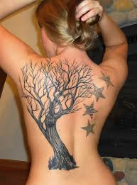
¿Sabe usted que Dios prohíbe los tatuajes?
El Antiguo Testamento prohíbe los tatuajes . En Levítico 19:28 se dice textualmente; “Y no haréis rasguños en vuestro cuerpo por un muerto, ni imprimiréis señal alguna”.

Slide 14
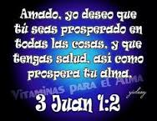
¿Sabe usted cual fue el último libro de la Biblia en escribirse?
El último libro de la Biblia en escribirse no fue Apocalipsis, sino la 3ª carta de Juan.

Slide 15
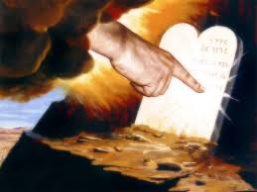
¿Sabe usted que parte de la Biblia fue escrito personalmente por Dios?
Según el relato de la Biblia, Dios sólo escribió personalmente una vez, cuando escribió los 10 mandamientos en las tablas de piedra (Éxo.31:18). En el resto de ocasiones inspiró a otros para que escribiesen por él.

Slide 16
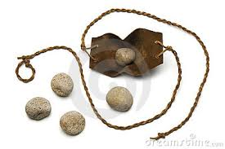
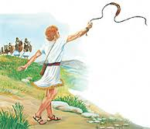
¿Sabe usted en cual de las doce tribus de Israel había muchos zurdos y tiraban la honda sin errar?
Todos sabemos que David -de la tribu de Judá- era experto en el uso de la honda (una tira generalmente hecha de cuero) para lanzar piedras a gran velocidad. Pero lo que muchos desconocen es que en la tribu de los benjamitas había muchos zurdos y ambidextros, y eran famosos en el uso de la honda. De toda esta tribu había setecientos hombres escogidos, que tiraban una piedra con la honda a un cabello, y no erraban. (Jue. 20:15-16).

Slide 17
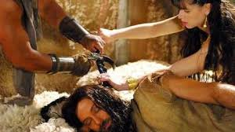
¿Sabe usted quien le cortó el pelo s Sansón?
Al contrario de lo que se cree, quien cortó el pelo a Sansón no fue Dalila sino un hombre. Ella sólo hizo que se durmiese en sus rodillas para que se lo cortasen (Jueces 16:19).

Slide 18
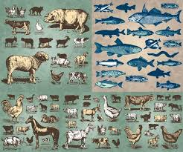
¿Sabe usted en que libro de la Biblia se menciona el mayor numero de animales?
En Levíticos Capítulo 11 aparece el mayor número de animales mencionado en la Biblia.

Slide 19
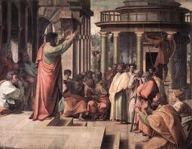
¿Sabes cual fue la primer vez que nos llamaron cristiano?
La primera vez que nos llamaron Cristianos fue en Antioquia (Hechos 11:26)
Estos disccípulos hablaban tanto de Cristo que les pusieron por sobrenombre «cristianos».

Slide 20
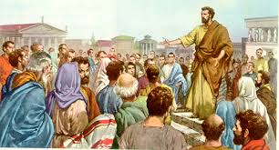
¿Sabe cuantas veces se menciona la palabra cristianos en la Biblia?
La palabras Cristianos se usó sólo 3 veces en la Biblia (Hechos 11:26, 1 Pedro 4:14, Hechos 26:28)

Slide 21
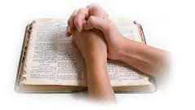
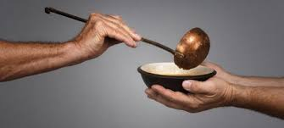
¿Sabe usted en que lugar de la Biblia se encuentra la frase «ayúdate que yo te ayudaré»?
La frase “Ayúdate que yo te ayudare” no esta en la Biblia. Lo que si se encuentra es: «Pedid, y se os dará; buscad, y hallaréis; llamad, y se os abrirá» (Mat.7:7).

Slide 22
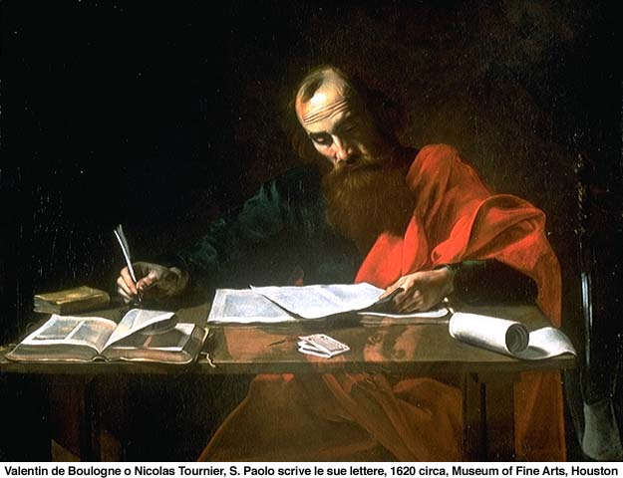
¿Sabe usted quien escribió la carta a los Romanos?
Pablo en la carta a los Romanos tuvo su propio “secretario”, se llamada Tercio y escribió para el esta epístola. (Romanos 16:22).

Slide 23

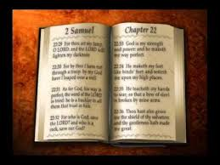
¿Sabe usted que capitulo de la Biblia se repite dos veces en dos libros diferentes?
Hay un capítulo de la Biblia que se repite dos veces, el Salmo 18 esta también en 2 Samuel 22.

Slide 24
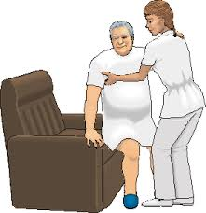
¿sabe usted que actitud tenían los jóvenes ante un anciano?
Los jóvenes debían ponerse de pie cuando un anciano llegaba y cederle el asiento: (Levíticos 19:32)

Slide 25
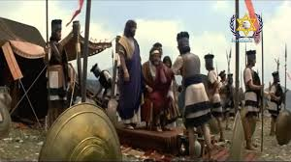
¿Sabe usted que otro familiar de Goliat corrió su misma suerte?
Goliat tenía un hermano llamado Lahmi, que también fue vencido. (1 Crónicas 20:5)

